Slide 1
Om det forvaltningsinformatiske studiet
Forvaltningsinformatiske perspektiver på digital forvaltning
En forvaltningsinformatikers møte med arbeidslivet
Dag Wiese Schartum, AFIN

Slide 2
Hva er forvaltningsinformatikk?
Et tverrfaglig studium om digitaliseringen av samfunnet
  «Tverrfaglig» er en høyere ambisjon enn flerfaglig
Bygger på erkjennelsen at digitalisering handler om mer enn teknologisk endring, og søker å se parallelle endringsprosesser i sammenheng (jf. nedenfor)
  Vekt på sammenhenger mellom teknologisk, juridisk og organisatorisk endring
Forvaltningsinformatikk spesialiserer seg på sammenhenger mellom slike endringsprosesser
  Kan også gå i dybden, men unngår å isolere fagspørsmål
  Jus – uten justisterier; teknologi – uten teknikaliteter
«Ståstedet» vi ser verden fra, er offentlig forvaltning
  Men ståstedet begrenser ikke hvilke spørsmål vi kan ta opp
  Vekt på utøvelse av offentlig myndighet (i mindre grad på ren tjenesteyting)
  Vekt på enkeltmenneskers situasjon (jf. grunnleggende friheter og rettigheter)

Slide 3
En forvaltningsinformatiker …
er opptatt av digitalisering av forvaltningsoppgaver generelt, både i offentlig og privat sektor;
har bred tilnærming til teknologi, og er både opptatt av digitalisering ved hjelp av konvensjonell teknologi og maskinlæring, og av sammenhenger og samspill mellom ulike teknologier;
legger til rette for og bidrar til dialog mellom ulike faggrupper som deltar i digitaliseringsprosesser;
vektlegger idealer vedrørende myndighetsutøvelse, rettsstat og demokrati; også anvendt på privat forvaltning med stor betydning for enkeltindividers situasjon;
har en kritisk – konstruktiv tilnærming til digitalisering;
vektlegger digitalisering som en ikke nøytral og kontinuerlige endringsprosess der tekniske, juridiske og organisatoriske delprosesser og forholdet mellom dem er viktig;
er spesialist på sammenhenger mellom nevnte endringsprosesser, men har;
er mer opptatt av prinsipper enn teknikaliteter og juridiske detaljer; typisk også tradisjonell spesialistkunnskap
vektlegger diskusjon av rettsprinsipper i lys av teknologiske løsninger og vise versa (slik at prinsipper blir diskutert i lys av teknologi, og teknologi blir diskutert i lys av reformulert prinsipper);
vektlegger spørsmål knyttet til data som grunnlag for beslutninger og styring;
er spesielt opptatt av sammenhenger mellom utforming av regelverk, anvendelse av regelverk, og utvikling av datasystemer;
er opptatt av at deler av systemutviklingsarbeider har direkte rettslig betydning og kan ses som rettslige beslutningsprosesser;

Slide 4
Om tre parallelle utviklings-/endringsprosesser i digital forvaltning
IKT-
utvikling
Digitalisering
Regel-
utvikling
Organisasjons-
utvikling

Slide 5
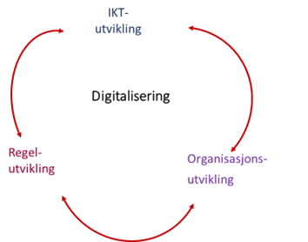
Regler virker inn på teknologien
Jus setter rammer/krav til teknologien
Jus transformeres til systeminnhold
IKT-
utvikling
Regel-
utvikling
IKT begrunner rettslig endring
Skaper nye behov for rettslig regulering (fremme og hemme teknologi)
Skaper behov for å gi lover på nye måter («automatiseringsvennlig lovgivning»)

Slide 6
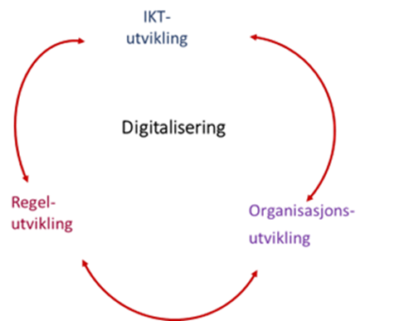
Organisatorisk endring virker inn på teknologien
Nye IKT-løsninger kan være forutsetninger for å oppnå målene
for organisatorisk endring
IKT-
utvikling
Organisasjons-
utvikling
Teknologisk endring virker inn på organisering
  Endret ekstern organisering (opprette, nedlegge, slå sammen)
  Endret ekstern arbeidsdeling (selvbetjent/diffus forvaltning)
  Endret intern organisering og arbeidsdeling (nye stillinger, avdelinger, outsourcing mv.)

Slide 7
Regler krever organisatorisk endring
Oppretter, nedlegger forvaltningsorgan mv.
Krav til stillinger, ansvarsforhold mv (behandlings-
ansvarlig, personvernombud)
Regel-
utvikling
Organisasjons-
utvikling
Organisasjonsutvikling begrunner rettslig endring
Nye samarbeidsformer (portalløsninger, felles behandlingsansvar mv) kan skape behov for nye regler
Omorganisering kan skape behov for nye regler som samhandlingen (formålsbegrensninger, taushetsplikter, informasjons-/rapporteringsplikter mv)

Slide 8
Om forholdet mellom teknologi og styringsidealer
Idealer
/prinsipper (eksempler)
Offentlighet
Rettssikkerhet
Personvern
GPS
Profilering
Beslutnings-
systemer
Teknologier (eksempler)

Slide 9
